Slide 1


la Gestion du Stock
Réalisée par : ELWAFI Youssef
Encadrée par : SALHI Nada
Année universitaire : 2024/2023

Slide 2
Table des Matières
01
Introduction générale
05
Méthodologie
02
Entreprise et Contexte du Projet
06
Résultats
03
Architecture Technique
07
Apprentissages et Compétences Acquises
04
Fonctionnalités Principales
08
Conclusion

Slide 3
Introduction générale
01

Slide 4
02
Entreprise & Contexte du Projet
Entreprise
Contexte du Projet
discussion avec l'encadrante
le projet à construire

Slide 5

Architecture Technique
03
Modelisation Diagramme de cas d’utilisation

Slide 6
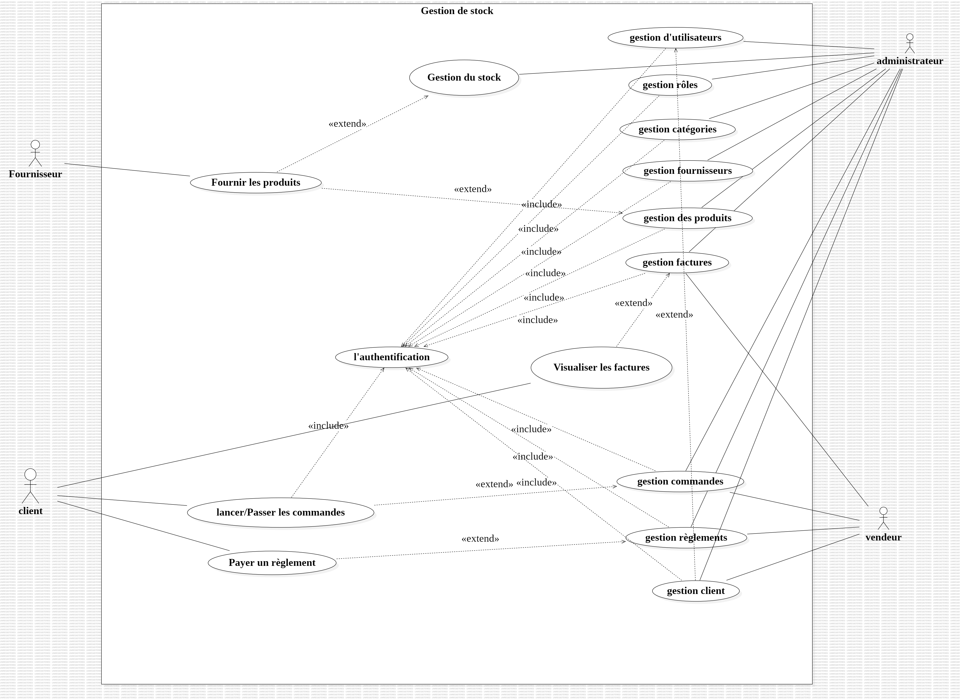
03

Slide 7
Architecture Technique
03
Modelisation Diagramme de Classes

Slide 8
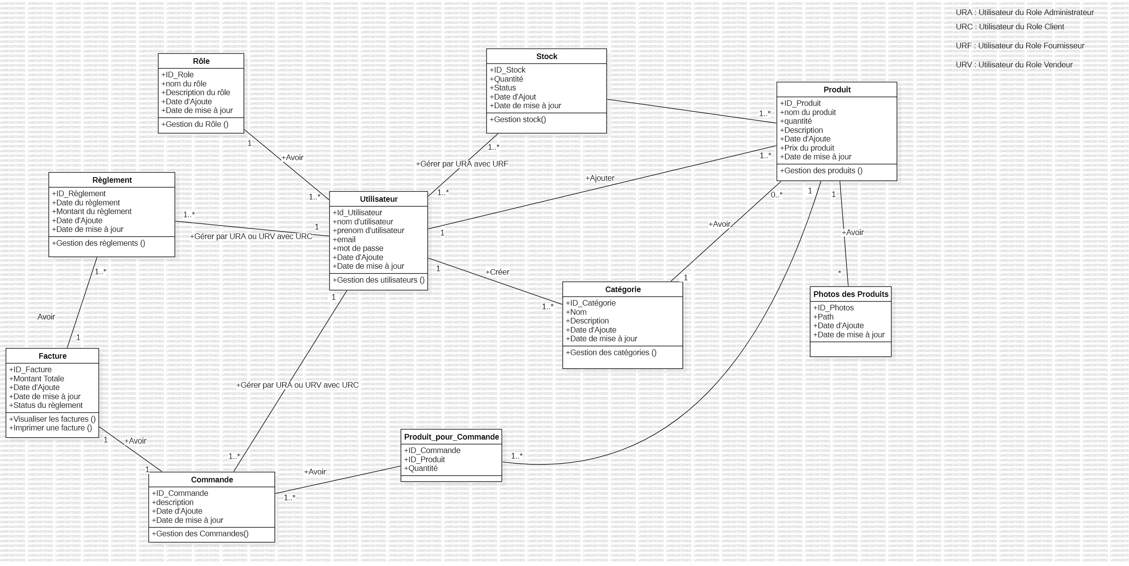
03

Slide 9





Architecture Technique
03
pour constriure ce projet on a besoin de :

Slide 10
04
Fonctionnalités Principales

Slide 11








05
Méthodologie
Méthodes utilisées pour atteindre mes objectifs
W3schools
JavaTpoint
Youtube
Github
Git
Outils & technologies

Slide 12
Résultats
06

Slide 13
Apprentissages et Compétences Acquises
07
Les compétences techniques

Slide 14
08
Conclusion

Slide 15
Merci beaucoup
de votre Attention

